Slide 1




BRAND
MARKETING
HU 100
후백 매출 상승을 위한
마케팅 솔루션 기획안
Notes:
안녕하세요 최종프로젝트 기획발표를 맡은 이강희입니다.
저희는 스마트스토어인 후백의 매출상승을 위한 마케팅 솔루션을 기획해 보았습니다.

Slide 2








TEAMMATE INTRODUCTION
Dark 후
조장
팀원
팀원
팀원
팀원
황영준
이상준
이강희
김보정
성유진
전두지휘
기획,디자인
기획,데이터분석
기획,디자인
기획,디자인
Notes:
팀원은 다음과 같이 조장 황영준의 전두지휘 아래 기획, 디자인, 데이터분석을 함께 진행하였습니다

Slide 3







목차
자사 현황
판매 제품
SWOT 분석
문제 인식
문제점 도출
TARGET
PERSONA
마케팅 전략
신규 유입 전략
구매 전환 전략
목표 성과
Notes:
이번 기획발표는 자사 현황 , 문제인식, 타겟층, 마케팅전략 그리고 목표성과 순서로 진행할 예정입니다.

Slide 4

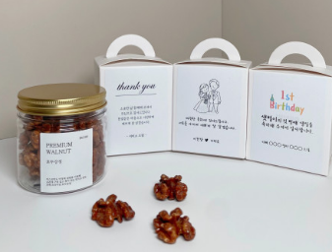
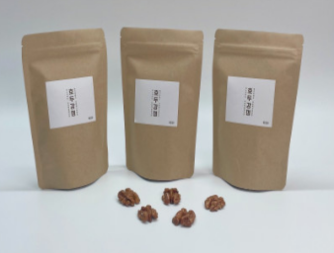
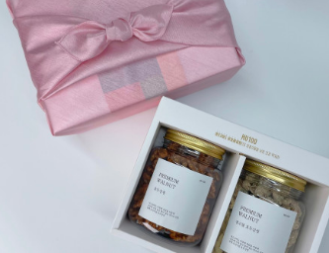
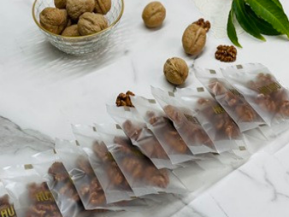
브랜드 판매 상품
자사 분석
주력 상품
호두강정 호두정과 답례품 80g
실속형 3팩 120g x 3 호두정과
호두강정 호두정과 답례품 2구/3구/4구
호두강정 낱개포장 12개
Notes:
먼저 자사 현황입니다.
저희 후백 스마트 스토어는 비정제 설탕을 입혀 만든 호두강정을 결혼 답례품 등 다양한 상황의 답례품으로써 판매하는 스마트스토어로 작은 크기의 용기에 담긴 80g 호두강정을 주력 상품으로 판매하고있습니다

Slide 5
SWOT 분석
자사 분석
Strength
Weekness
리뷰, 평점이 좋음
수제 제작으로 제품의 퀄리티가 높음
고객 응대 속도 빠름
주문 후 신속한 배송처리
제품, 맛 다양성 부족
상세페이지의 디자인 부족
광고를 통한 유입 대비 구매 전환율이 낮음
SNS 채널의 홍보 부족
Opportunity
Threat
건강 식품의 유행
호두에 다양한 맛을 추가하여 소비자의 폭을 확대할 수 있음
답례품의 시장에서 와인의 비중이 높아지는중
호두를 싫어하거나 알러지가 있는 사람들에게 외면
Notes:
다음은 SWOT분석입니다.
저희 후백의 강점은 리뷰 평점이 좋으며, 수제 제작으로 인한 고퀄리티의 제품,
고객응대 속도가 빠르고 주문 후 신속한 배송처리가 강점으로 볼수 있습니다.
약점으로는 호두강정 하나만 판매하다보니 제품과 맛 다양성 부족과
상세페이지의 디자인, 컨텐츠 부족,
광고를 통한 유입대비 구매 전환율이 낮고, SNS채널의 홍보가 부족하다는 점입니다.
기회부분은 현재 건강식품의 유행으로 인한여 건강식품인 호두가 경쟁력을 가질수 있다는 점입니다.
위협부분으로는 현재 답례품시장에서 와인의 비중이 높아지고있는 추세며
호두를 싫어하거나 알러지가 있는 사람들에게 외면 받을 수 있다는 점 입니다.

Slide 6

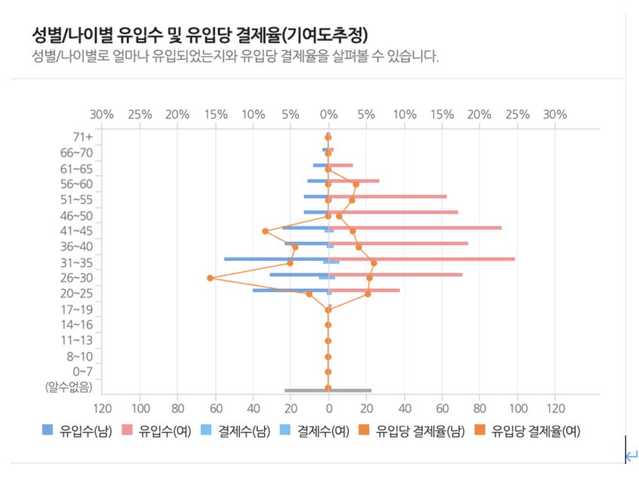
PERSONA
Target
유입수 및 결제수 대비
주 구매자 31~35세 여성
Notes:
후백의 주 구매자는 스마트스토어 통계자료를 살펴본 결과
유입수 및 결제수 대비 30대 초반에 여성이며

Slide 7





PERSONA
Target
BIO
8월에 결혼식 예정
NEEDS
고급스러우면서 가격이 부담되지 않는 답례품을 원함
결혼식에 오신 어르신과 동료를 고려한 답례품을 찾고 있음
PAIN POINT
제품의 합리적이지 못한 가격
고급스럽지 못한 패키징
배송 날짜가 맞지 않음
너무 맛이 달면 안됨
Profile
이름 황보정
나이 31세
직업 배우
Notes:
이를 통한 페르소나는
가까운 시일내의 결혼식을 앞두고 있는 30대 초반 여성 황보정이며
고급스러우면서 가격이 부담되지않고 결혼식에 방문한 다양한 연령대의 손님들을 고려한 답례품을 찾고있습니다.

Slide 8


문제 인식
문제점
실제 여러 소비자로부터의
상세페이지 문제 수집
상세페이지 개선
유튜브, 인스타그램등 SNS채널
컨텐츠 마케팅
SNS를 활용한 마케팅 부족
적절하지 못한 키워드로 선정으로 인한 비효율적인 파워링크 광고
데이터 분석을 통한
효율적인 키워드 산출
Notes:
다음은 후백의 문제점입니다
문제점은
광고주로부터 직접 수집한 내용이며
먼저 실제 여러 주변인들로부터의 피드백을통한 가독성이 떨어지는 상세페이지와
SNS를 활용한 마케팅 부족
적절하지못한 키워드로 인한 비효율적인 파워링크 광고가 있습니다.
이러한 문제점들을 해결하기 위하여 신규고객 유입전략과 구매전환전략을 짜보았는데요

Slide 9

신규 고객 유입 전략
Notes:
첫번쨰 유입전략은 효율적인 파워링크 키워드입니다

Slide 10

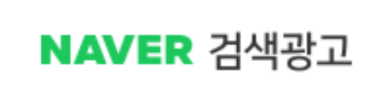
검색 키워드
마케팅 전략 - 유입 전략
검색결과 페이지 최상위 노출
네이버 검색 결과 페이지의 상단에 광고가 노출되어 사용자의 시선을 끌기 쉽다.
유저들의 많은 클릭 유도 가능
파워링크
키워드 타겟팅
특정 키워드를 설정하여 관련된 검색어를 입력한 사용자에게 광고를 노출 가능
키워드의 선택과 입찰 전략에 따라 광고 노출 위치와 빈도가 달라집니다.
실시간 성과 분석
광고 성과를 실시간으로 모니터링하고 분석할 수 있는 다양한 도구 제공
클릭 수, 노출 수, 전환율 등의 데이터를 기반으로 광고 캠페인을 최적화 가능
Notes:
파워링크는
네이버 검색 결과 페이지의 상단에 광고를 노출시켜 사용자의 시선을 끌기가 쉽고
특정키워드를 설정하여 관련된 검색어를 입력한 사용자에게 광고를 노출시키는 특징을 가지며
클릭 수 노출 수 전환율등의 광고성과를 모니터링할 수있는 도구가 제공된다는 장점을 지녔습니다.

Slide 11
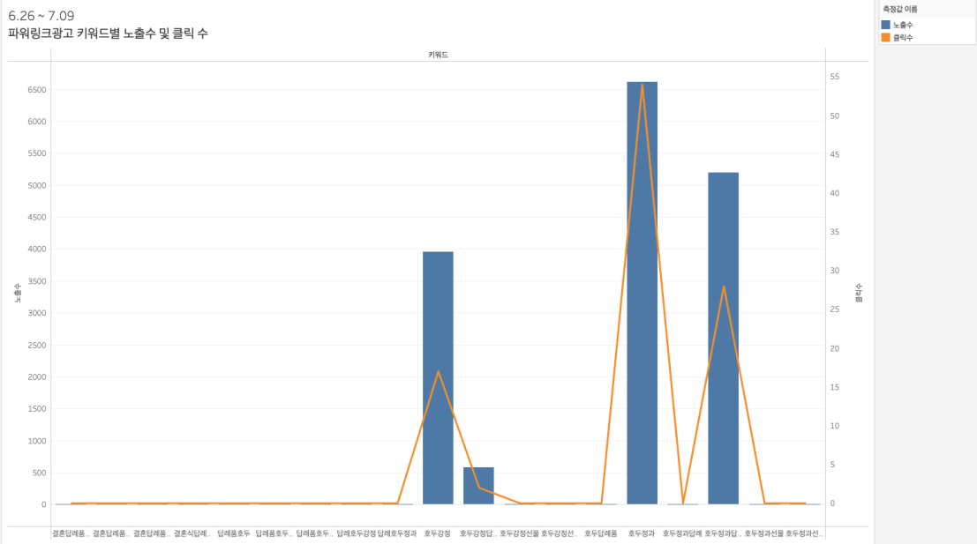
검색 키워드
마케팅 전략 - 유입 전략
최근 2주 파워링크 현황
19개 키워드 중
4개의 키워드를 제외한
15개키워드 노출도 0
Notes:
최근 2주 파워링크 키워드별 현황을 보면 설정한 19개의 키워드 중 4개의 키워드를 제외한 나머지15개의 키워드 노출도가 0인것을 알수있었습니다.

Slide 12
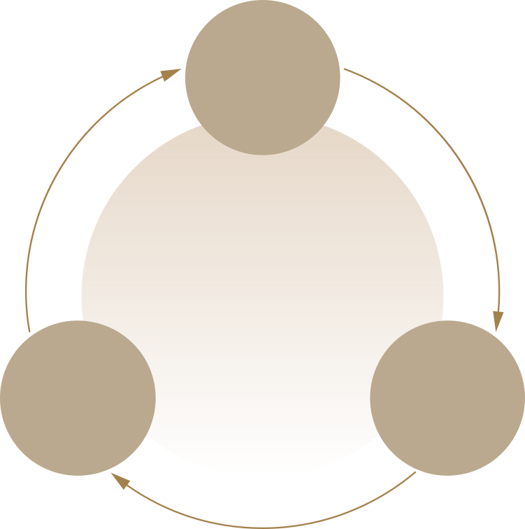


검색 키워드
마케팅 전략 - 유입 전략
키워드
산출
최적의 키워드
데이터 분석
테스트
Notes:
그래서 저희는 데이터 분석을 통한 키워드 산출 그리고 테스트의 반복 작업을 통하여
최적의 키워드를 산출하기로 하였습니다.

Slide 13

검색 키워드
마케팅 전략 - 유입 전략
[ 데이터 분석 ]
네이버 검색광고 API
itemscout 크롤링
키워드의 월간 검색 수
키워드의 월간 클릭 수
키워드의 월 평균 클릭률
경쟁정도
월평균 노출 광고수
키워드 상품 수
클릭대비 광고비
Notes:
데이터 분석과정에서는 네이버 검색광고 API와 itemscout 크롤링을 통한
키워드의 월간 검색 수 , 키워드의 월간 클릭수 , 경쟁정도, 키워드 상품 수, 클릭대비 광고비등의 데이터를 활용하여 키워드를 도출하고

Slide 14

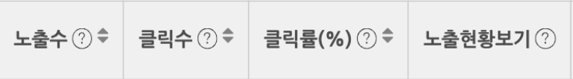
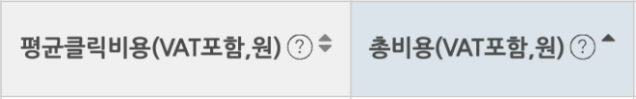
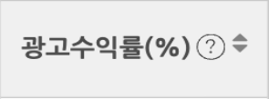
검색 키워드
마케팅 전략 - 유입 전략
[ 키워드 도출/ 테스트 ]
5일마다의 테스트 및 지표확인
지표를 통한 제외 키워드와 추가 테스트 키워드 선정
데이터 분석을 통한 추가 키워드 산출
Notes:
5일마다의 테스트와 다음과 같은 지표들을 확인하면서 제외할 키워드, 추가로 테스트할 키워드를 구분하고 반복하면서 최적의 키워드를 산출할 것입니다.

Slide 15
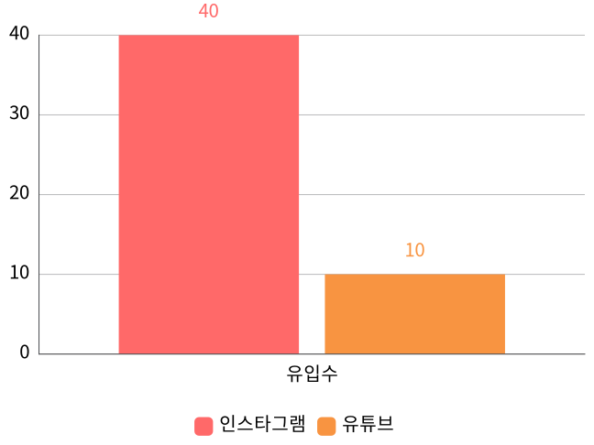
SNS 채널 컨텐츠 마케팅
마케팅 전략 - 유입 전략
24.01 ~ 24.06 데이터 기준
인스타그램과 유튜브와 같은 SNS채널을
통해 마케팅을 진행하고있지만
트렌드에 맞지않는 컨텐츠로 인한 유입수 저조
Notes:
다음은 유입 전략으로는 SNS채널 컨텐츠 마케팅입니다.
현재 후백은 인스타그램과 유튜브와 같은 SNS채널운영과 컨텐츠 제작을 통한 홍보를 진행하고 있지만 24년도 1월부터6월까지의 데이터를 확인해보면 인스타그램 유입수 40명, 유튜브 10명으로 매우 저조한 상태입니다.

Slide 16

SNS 채널 컨텐츠 마케팅
마케팅 전략 - 유입 전략
3. 효과적인 릴스 홍보 및 분석
3.1 적절한 해시태그 활용
    관련 키워드, 트렌드 해시태그, 브랜드 해시태그 활용
    해시태그 개수 조절
3.2 타겟 고객 맞춤 홍보
    타겟 고객 활동 시간대 게시
3.3 참여 유도
    댓글 이벤트
3.4 성과 분석
    조회수, 좋아요, 댓글, 공유, 저장 등 지표 분석
    인구 통계 정보, 관심사 분석
    A/B 테스트
SNS 광고 기획안
타겟 고객 및 목표 설정
1.1 타겟 고객분석
1.2 목표설정
2,. 매력적인 릴스 콘텐츠 제작
2.1 트렌드 파악
    인스타그램 릴스 탐색
    경쟁사 분석
    온라인 트렌드 분석
2.2 콘텐츠 기획
Notes:
이를 해결하기위해 웹크롤링을 통한 인스타그램 호두강정 관련 릴스의 좋아요수 댓글수 공유 수등이 높은 릴스를 추출하여 트렌드를 분석하고 상세한 기획안과

Slide 17

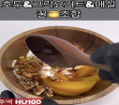

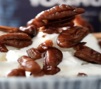
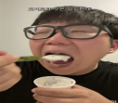

SNS 채널 컨텐츠 마케팅
마케팅 전략 - 유입 전략
개요
스토리보드
기획의도
씬 넘버 | 화면 | 상황 설명 | 사운드 | 자막 | 소요시간
#1 |  | 썸네일 | 맛잇는 간식 - 제이레빗 | 호두강정 꿀조합 best 2 | 2초
#2 |  | 투명볼 안에 담긴 그릭요거트 위에 강정 뿌려놓고 시럽뿌리는 장면 |  | 호두강정 + 그릭요거트 + 블루베리 + 꿀or메실청 | 2초
#3 |  | 투명볼 안에 담긴 아이스크림 위에 강정 뿌려 놓고 시럽뿌리는 장면 |  | 바닐라아이스크림 + 호두강정+꿀or초코시럽 | 2초
#4 |  | 먹는 장면 |  | 냠냠 | 5초
#5 |  | HU100로고와 함꼐 아웃트로 |  | 건강한 선택 hu100 | 1초
사이트 유입 인원 증대
타겟층
20~30대, SNS를 많이 사용하는 세대
제목
꿀조합 Best 2
길이
1분 이내
Notes:
스토리보드 작성을 통해 릴스와 숏폼과 같은 SNS홍보 컨텐츠를 만들 계획입니다.

Slide 18

구매 전환 전략
Notes:
네 지금까지 신규유입전략에 얘기해보았는데
다음은 구매전환 전략입니다.

Slide 19
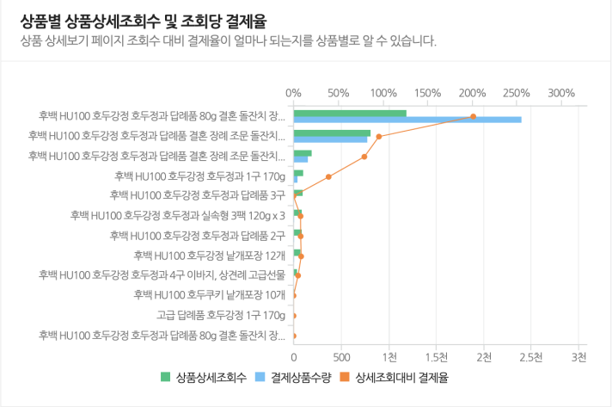
상세페이지 분석
마케팅 전략 - 구매 전환 전략
[ 상세페이지 분석]
페이지 뷰 , 체류시간 분석
페이지뷰와 체류시간이 높은 페이지와 낮은 페이지 비교
2. 구매 전환율 분석
구매 프로세스의 복잡성 문제 의심
상세페이지의 매력도 부족 or 상품 신뢰도 부족 의심
3. 리뷰 분석
리뷰 분석을 통하여 장점 도출
Notes:
구매전략으로는 다음과 같은 페이지 뷰 체류시간 분석 등을 통하여 인사이트를 도출하여

Slide 20
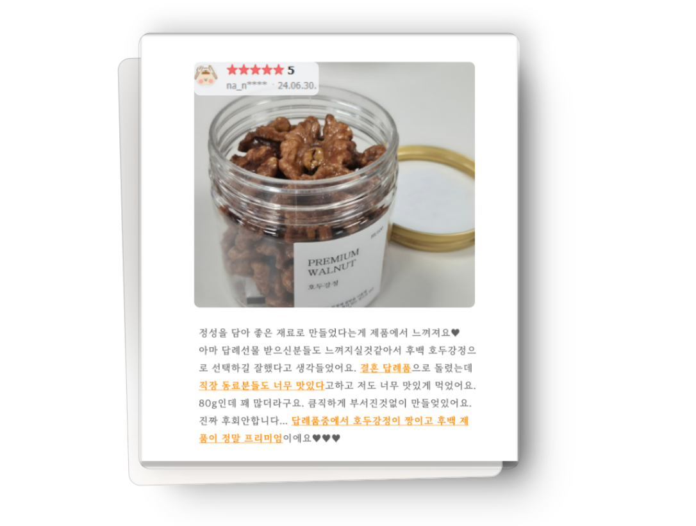
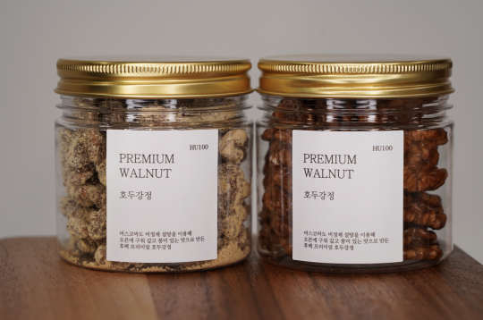
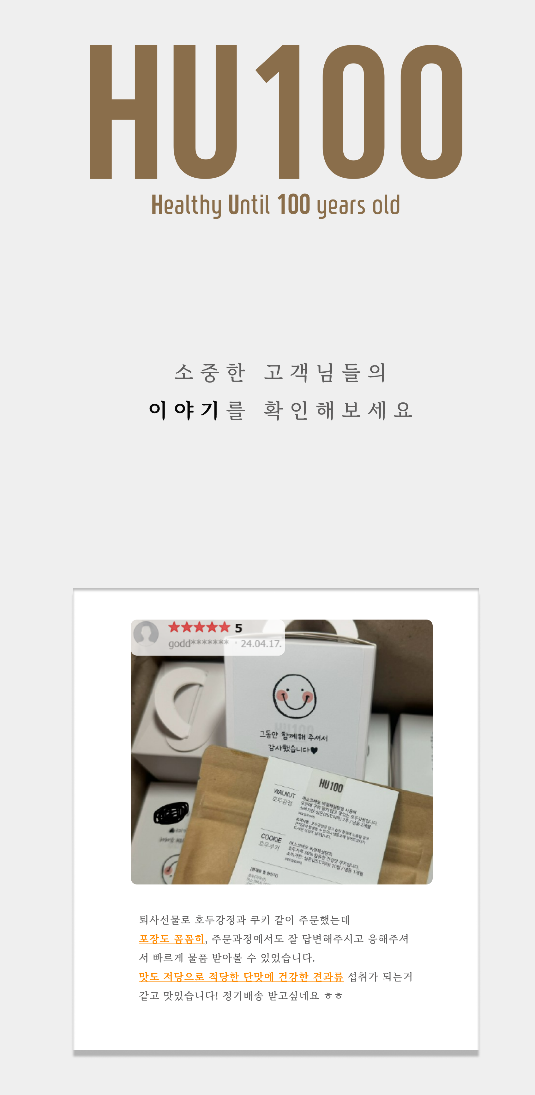
상세페이지 개선
마케팅 전략 - 구매 전환 전략
컨텐츠 추가
    상세한 상품 설명, 고품질 이미지 및 영상 추가
    고객 리뷰 및 사용 후기 강조
Notes:
상세한 상품 설명 및 고품질 이미지, 베스트 고객 리뷰를 좀 더 강조하여 보여줄 것입니다.

Slide 21
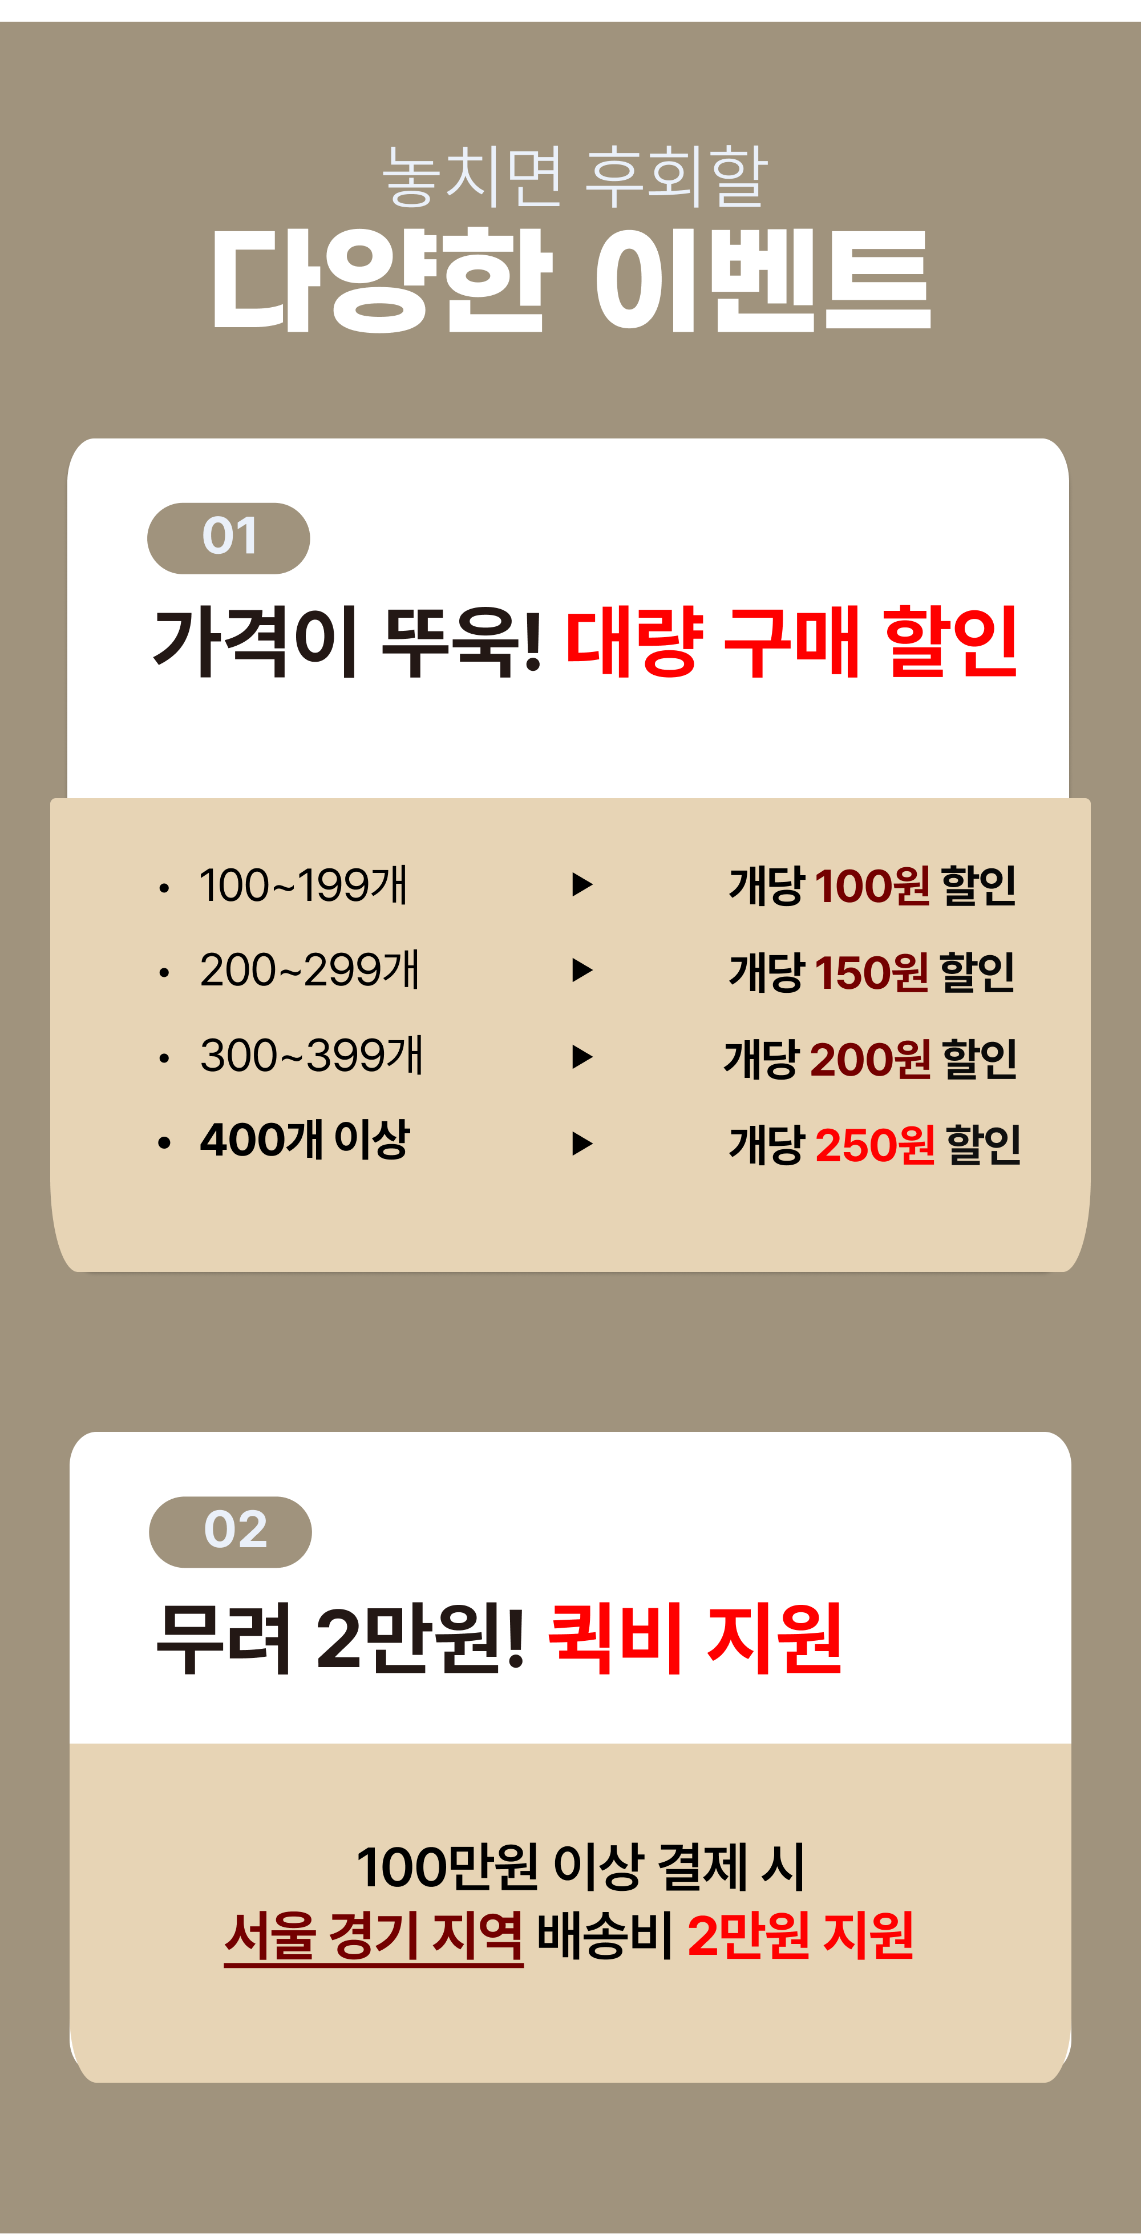
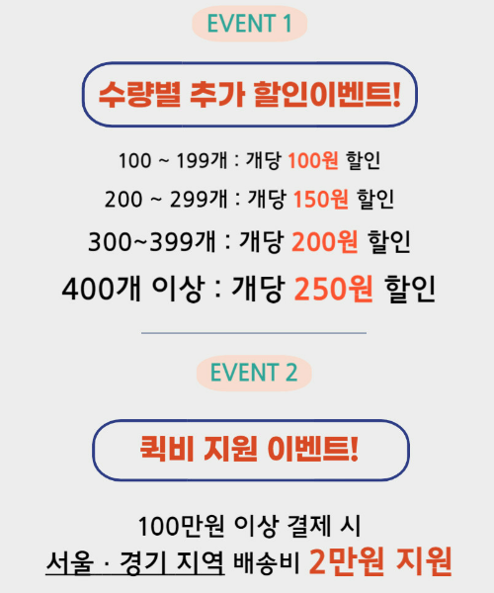
상세페이지 개선
마케팅 전략 - 구매 전환 전략
    기존 이벤트 페이지
UI/UX 개선
    레이아웃 및 디자인 조정
Notes:
기존 수량별 추가 할인이벤트와 퀵비 지원 이벤트의 가독성을 높이기 위한 레이아웃 및 디자인 조정을 했습니다.

Slide 22
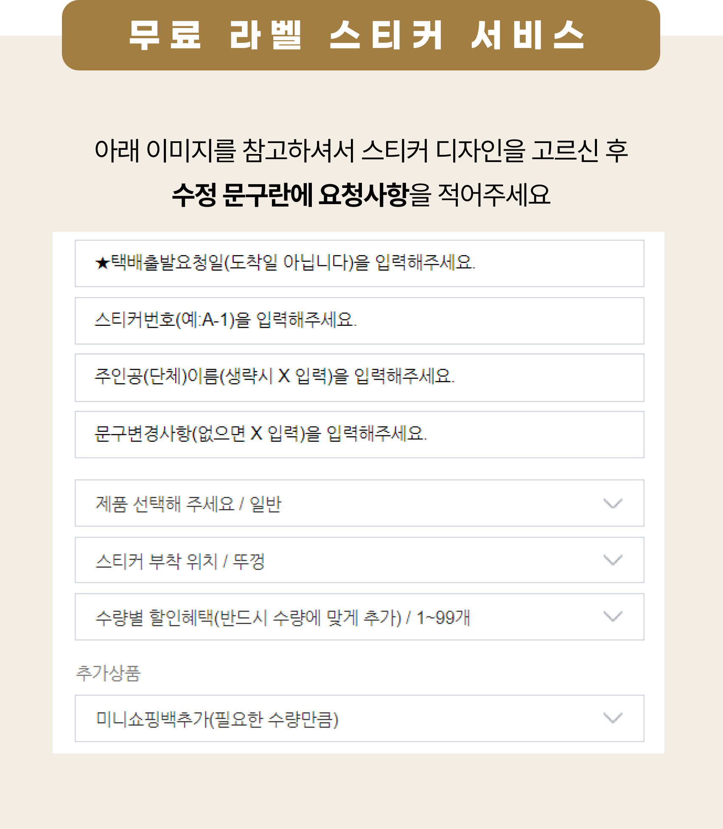
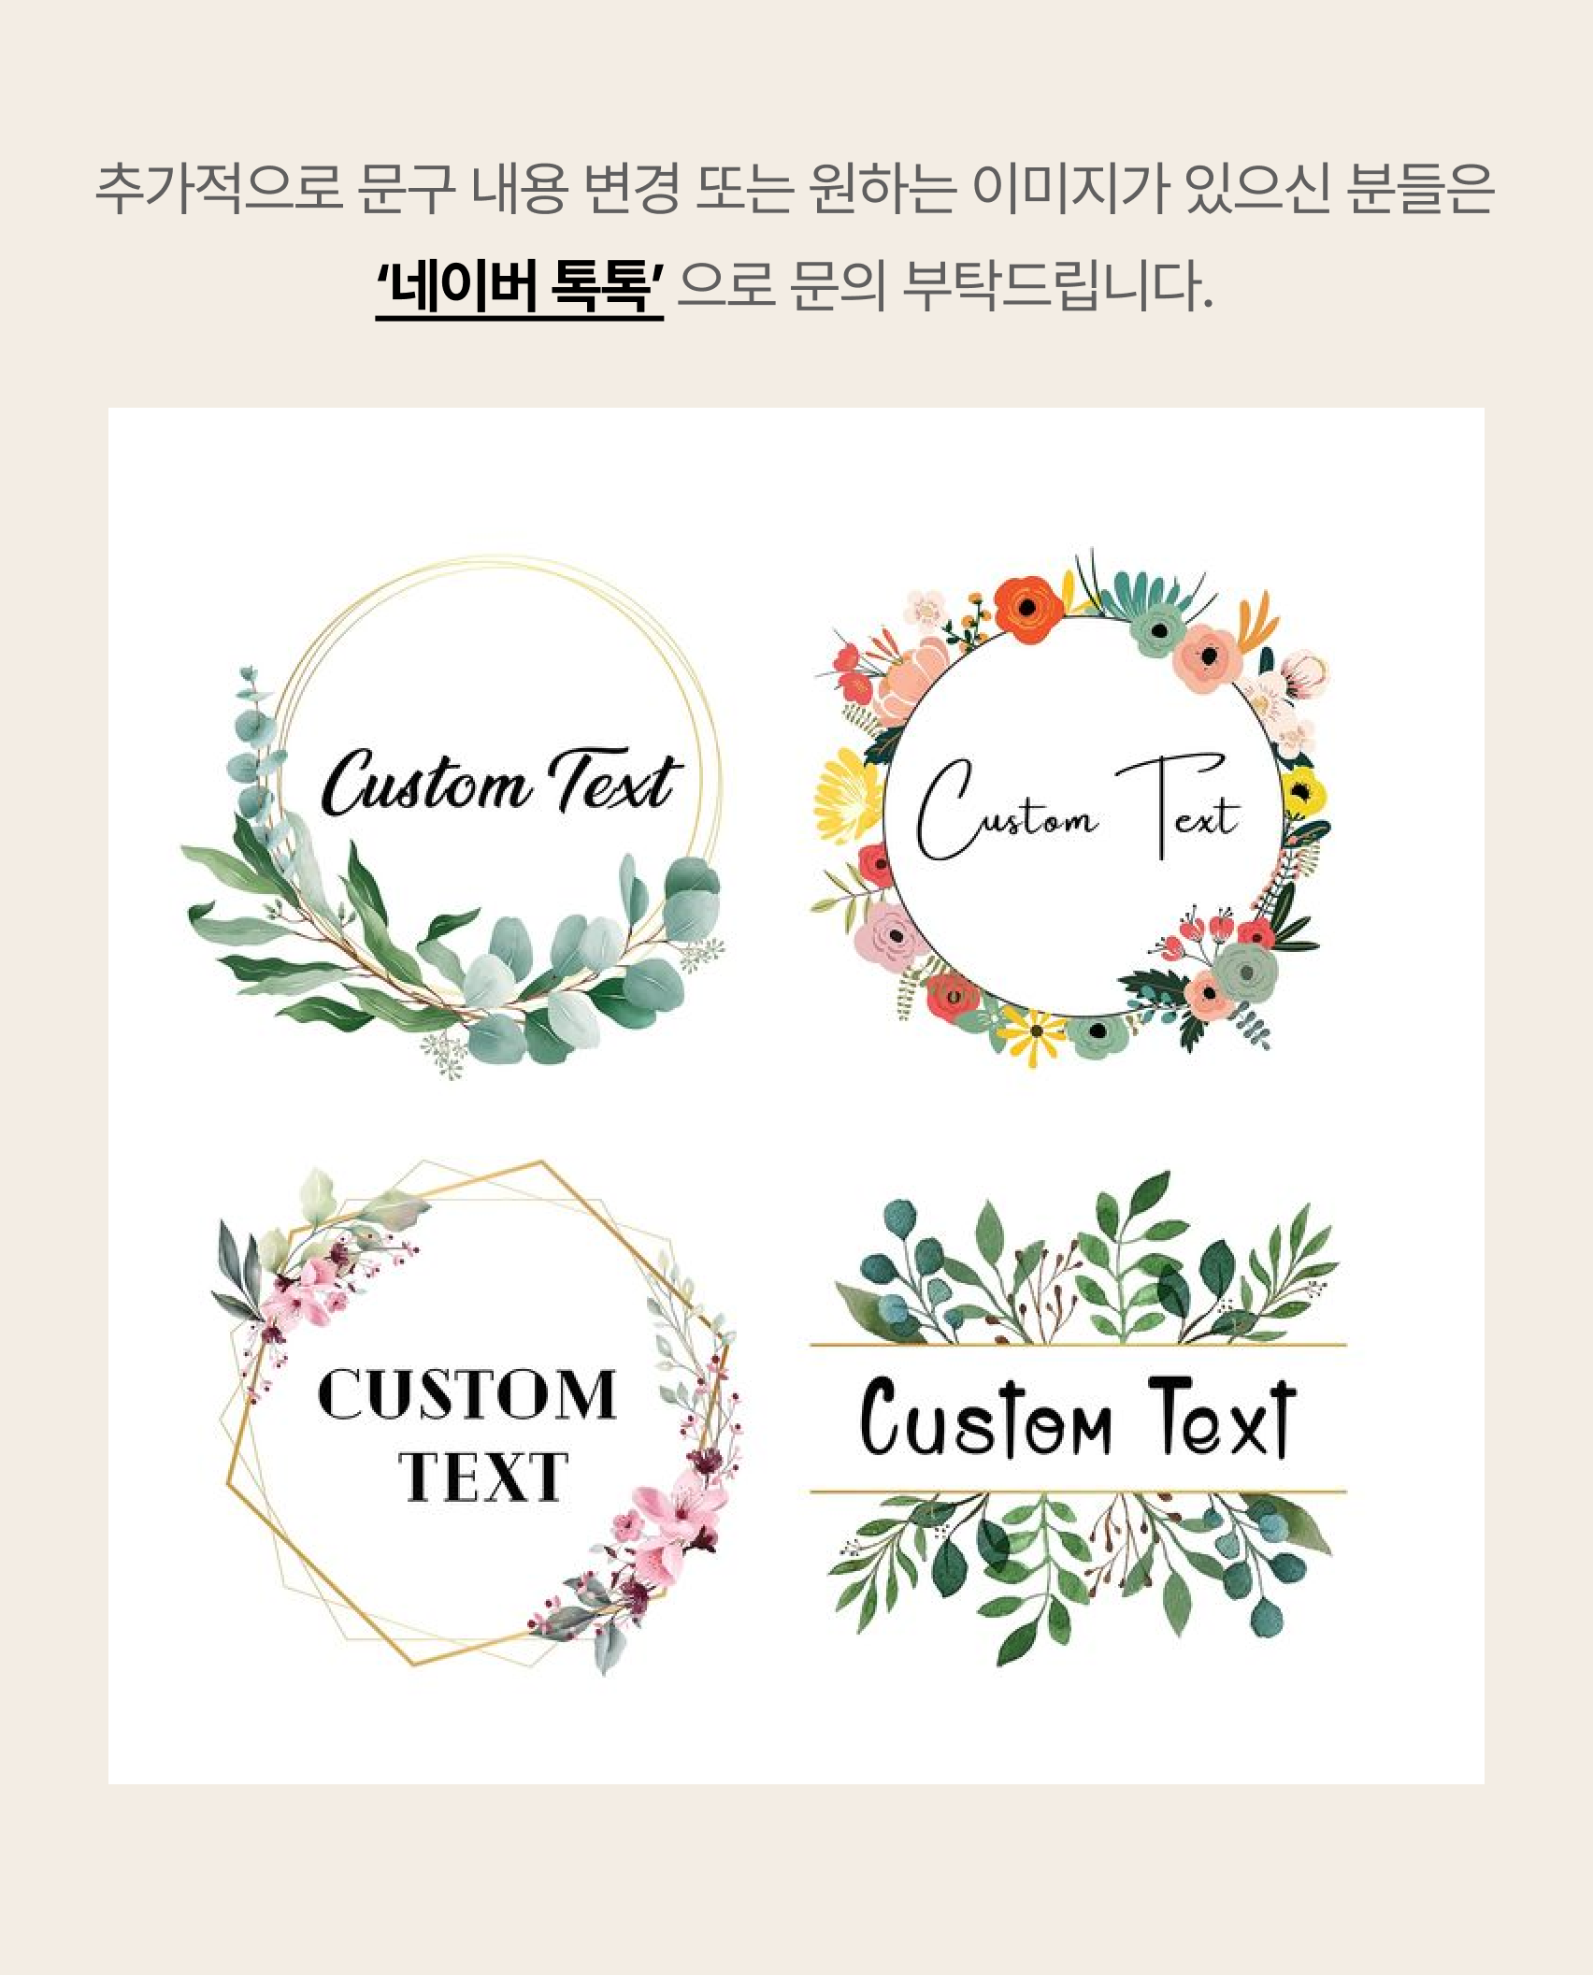
상세페이지 개선
마케팅 전략 - 구매 전환 전략
UI/UX 개선
    전환율을 높이기 위한
    구매 프로세스 정보 제공
Notes:
UI/UX를 개선 등 유입된 예비구매자가 이탈하지않고 우리의 상품을 한눈에 이해하고 구매할수 있도록 매력적인 상세페이지 개선을 통하여 구매전환에 기여를 할 수 있게 한 계획입니다.

Slide 23
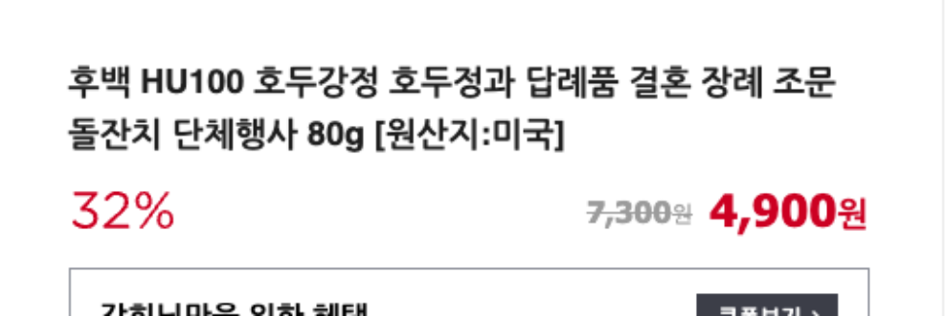
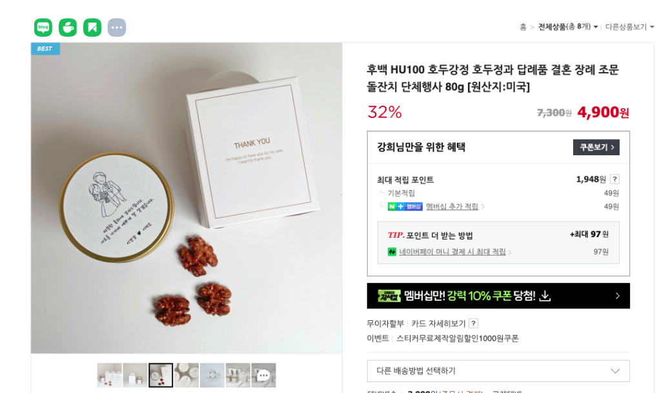
매월 이벤트 기획
마케팅 전략 - 구매 전환 전략
Notes:
또한 현재 각 상품마다 기본적으로 할인이 들어가있지만

Slide 24
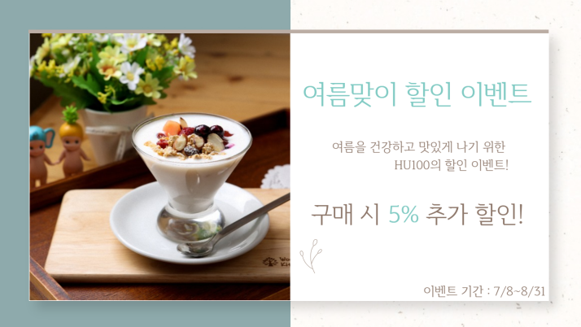




매월 이벤트 기획
마케팅 전략 - 구매 전환 전략
개요
특정 고객을 타깃으로 이벤트를 진행하여 고객 개인화 성향의 이벤트 진행
기존의 할인 시스템을 유지하되 이름을 부여하여 이벤트의 명목을 다르게 하고 부담되지 않는 가격을 제시
목표
경쟁사보다 더 가격적으로 경쟁에서 우위를 차지하는 인식 제공
단체 답례품의 합리적인 가격을 강조
Notes:
이를 이대로 방치해두는게 아닌
각 달마다 특별한 이벤트처럼 제목을 지어 사용자에게 이달의 특별 프로모션처럼 보이게 하여 구매를 유도할수있게 할 계획입니다.

Slide 25


신규 유입량
구매 전환율
신규 고객 유입과 구매전환율을 높혀 매출을 상승
Notes:
이렇게 저희는 신규고객 유입과 구매 전환율을 높혀 매출 상승을 목표로 하며

Slide 26
목표 성과
목표 성과
분류 | 현재 | 집행 후
SNS 채널 유입량/결제율 | 6월 최근 15일 기준 4명/0% | 15일 안에(7.17~7.31) 100명/10% 이상
파워링크 광고 유입량/결제율 | 6월 최근 15일 기준 94명/3.26% | 15일 안에(7.17~7.31) 200명/8% 이상
상세페이지 조회 대비 결제율 | 최근 15일 기준(7.10) 55.5% | 15일 안에(7.17~7.31) 80%이상
Notes:
목표성과로는
SNS채널유입량 최근 15일 기준대비 유입량 4명에서 100명 그리고 결제율 0%에서 10%까지 증대
파워링크 광고를 통한 유입량 94명에서 200명 결제율 3.26%에서 8%까지 증대
상세페이지 조회 대비 결제율 55.5%에서 80%이상까지 올리는것을 목표로 하고있습니다.

Slide 27



THANK YOU

